Slide 1
第二单元 秦汉统一多民族封建国家的
形成与巩固

Slide 2
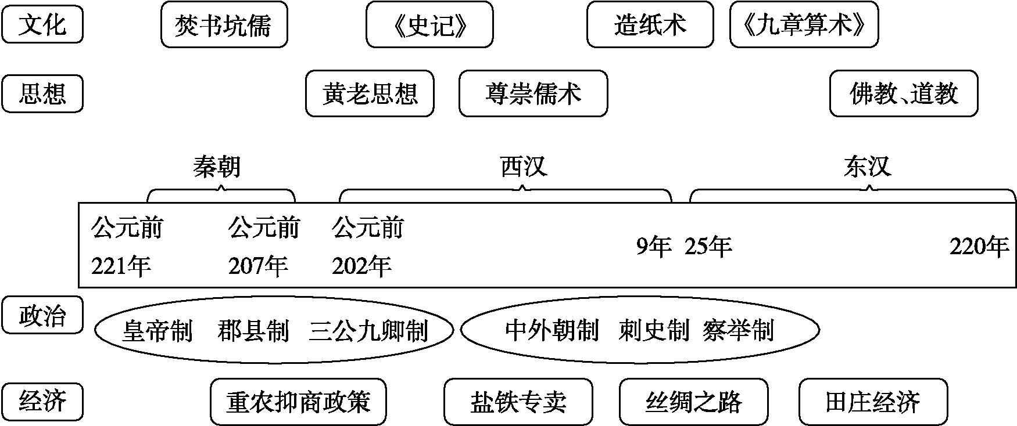
Notes:
记得公元1年在西汉
汉武帝时期将全国划分为13个州部，分设刺史，负责对辖区内郡级官员及子弟和豪强势力进行巡视监察。

Slide 3
[阶段特征]
总体特征 | 秦汉(公元前221—公元220年)是我国统一多民族封建国家的形成和初步发展时期,奠定了大一统中央集权国家治理的基本模式。
政治 | 统一国家建立;中央集权制度确立并发展;郡县制成为官僚政治取代贵族政治的重要标志;加强了对边疆地区少数民族的有效管辖,拓展了疆域。
[概念]2.官僚政治 P24
西周宗法分封制下“官”以贵族血统世袭,秦以后的“官”则是皇帝任免,俸禄来自国家税收,形成了完善的官僚政治体系。官僚制度有严格的职务分工,职权分明,有职则有权,离职则无权,当官实际上成为一种职业,是君主专制中央集权的产物。韩非主张“主卖官爵,臣卖智力”。官僚政治体系还包括管理官僚、选拔官僚的制度,官僚履行职责、执行政务的制度。

Slide 4
[阶段特征]
总体特征 | 秦汉(公元前221—公元220年)是我国统一多民族封建国家的形成和初步发展时期,奠定了大一统中央集权国家治理的基本模式。
政治 | 统一国家建立;中央集权制度确立并发展;郡县制成为官僚政治取代贵族政治的重要标志;加强了对边疆地区少数民族的有效管辖,拓展了疆域。
经济 | 封建经济初步发展;铁犁牛耕推广到全国,农业生产力不断进步,封建土地私有制和租佃关系发展,汉代田庄经济兴起;手工业较发达,领先世界;商业发展,政府对市有时间和空间的限制,重农抑商政策强化;陆上和海上丝绸之路的开辟沟通了中西方的贸易往来。
思想 | 经历了从推崇法家、奉行黄老思想到汉武帝尊崇儒术的演变,儒学成为封建社会的主流意识形态;佛教传入,道教兴起。文学艺术(汉赋)的发展具有鲜明的时代特色,造纸术等发明。

Slide 5
第3课时 秦朝——统一多民族封建国家的建立与国家治理

Slide 6
必备知识

Slide 7
一、秦的统一
1.条件
(1)时代背景
①民心所向:顺应历史发展潮流,长期战乱给社会带来巨大灾难,人民渴望安定统一。
②经济发展:各地域经济的发展,要求打破政治分裂所带来的阻碍。
③华夏认同:华夏认同观念增强,华夏族壮大,为统一创造条件。
(2)秦国优势
①地理位置:秦国地理位置优越,物质基础雄厚。
②主观努力:秦王励精图治,广纳贤才,吏治较为清明。
③商鞅变法:秦尊奉法家,奖励耕战,国家日益强盛。
2.过程:从公元前230—前221年,秦国相继灭掉东方六国,建立起第一个统一王朝——秦朝,定都 。
咸阳

Slide 8
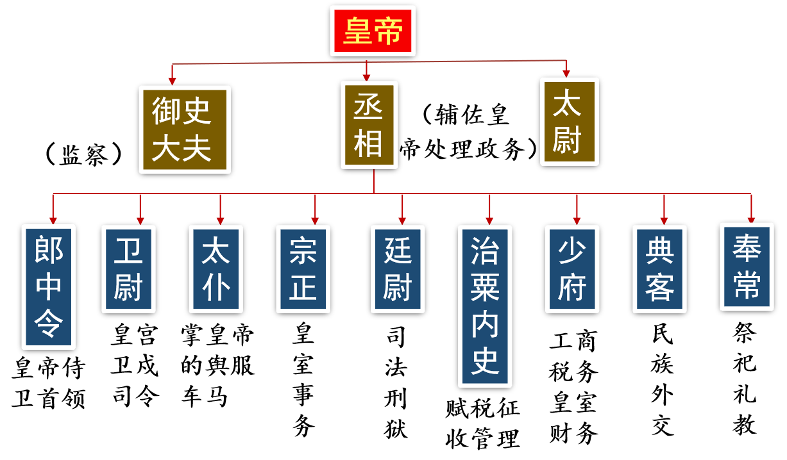
3.巩固统一
政治 | 中央 | 皇帝制度:皇权至上、皇位世袭、皇帝独尊 | 官僚政 治、皇权 至上、高 度集权
 |  | 三公九卿:三公指 (统领百官、行政权)、太尉(最高武官,掌军事)、 (副丞相、最高监察官);九卿分掌具体事务,体现“家国一体”。实行 .
丞相
御史大夫
廷议制度
（2015天津文综）秦汉时期设立了朝议制度，凡遇军国大事，皇帝往往“下其议”于群臣，议定的结果，通常由宰相领衔上奏，最后必须经皇帝裁决，方能施行。这一制度( )
A．表明军国大事最终由朝臣议定 B．反映了皇权与相权的矛盾
C．起到了限制、监督皇权的作用 D．有利于皇帝决策时集思广益
廷议
D
Notes:
A项表述与材料“最后必须经皇帝裁决，方能施行”相矛盾。B项在材料中无法体现。C项对材料的理解错误，并不能起到限制皇权的作用。所以应选D。
九卿：管理具体事务（其中郎中令、卫尉等都是管理皇家事务的），体现了家国一体的特点。

Slide 9
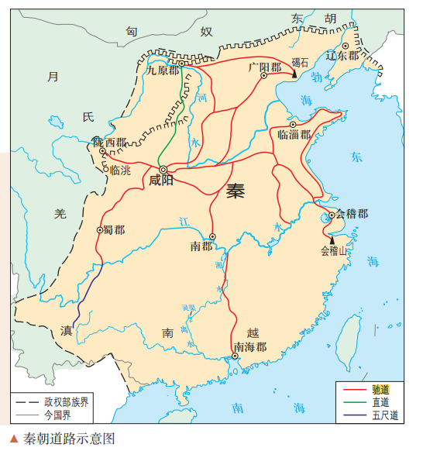
3.巩固统一
政治 | 中央 | 皇帝制度:皇权至上、皇位世袭、皇帝独尊 | 官僚政 治、皇权 至上、高 度集权
 |  | 三公九卿:三公指 (统领百官、行政权)、太尉(最高武官,掌军事)、 (副丞相、最高监察官);九卿分掌具体事务,体现“家国一体”。实行 .
 | 地方 | 郡县制:在地方废除分封制,设立郡、县两级行政机构,其主要官员由 任免和考核,县下设乡、里和亭。实现中央集权,巩固统一,是 取代贵族政治的标志
 |  | 文书制度:各级官僚机构以文书行政,建立以邮传为中心的文书传送系统,以保障皇帝和中央的政令能够传送到全国各地
 | 选官 | “以法为教”“以吏为师”【向官吏学习律令而为官】
 | 考核 | 上计制:每年岁末,郡国汇总,上报中央,御史参与审核
 | 监察 | 中央:御史大夫;地方:监御史
经济 |  | 统一货币(圆形方孔钱)、度量衡;统一车轨,修筑驰道、直道、五尺道等,构成以咸阳为中心的全国性道路网,开凿灵渠,沟通长江和珠江两大水系
文化 |  | 以法治国; ;焚书坑儒
民族关系 |  | 设立官职:设典客、典属国等官职来管理民族事务 边疆管理:北逐匈奴,修筑长城;南抚夷、越;设南海郡、桂林郡、象郡等
其他 |  | 颁法律(律、令);编户籍(分类登记制度);什伍组织;迁六国贵族豪强;整顿社会风俗等
丞相
御史大夫
廷议制度
中央
官僚政治
统一文字
基层民众的自我管理与相互监督机制

Slide 10
（2019.4·浙江高考·26）【加试题】走进历史博物馆，人们经常能看到说明书上画着一个“马”字，但齐、楚、燕、韩、赵、魏、秦七国的写法却很是不同，使人感到，如果不是秦始皇统一文字，方块字还不知道会裂变成几种古怪的文字呢!印象一旦形成，往往根深蒂固。然而有学者翻检史书注意到，战国时的外交活动非常频繁，纵横家们到处上书，谋求列国君主信用，却没有出现任何文字障碍的例子。研究战国七雄的文字，发现90%以上是一样的，秦统一文字的工作只是“罢其不与秦文合者”。这说明( )
A．治史之难，难在问题的发现与提出，难在观点的梳理与解读
B．认识事物有一个摸索的过程，但材料无疑是历史研究的出发点
C．对人们视为定论的说法，不可盲从，应当搜集原始材料去检验
D．处理问题与史料的关系时，须杜绝先树观点，再找材料的做法
旧说新解
内涵：“书同文字”不只是统一文字的形体，包括统一文书格式、程序、制度名物称谓在内。
意义：为官僚政治提供统一的文书规范；
宣扬了大一统的政治观念。
c
Notes:
【考点】史学理论——历史认识论
【解析】根据材料“如果不是秦始皇统一文字，方块字还不知道会裂变成几种古怪的文字呢……有学者翻检史书注意到……战国七雄的文字，发现90%以上是一样的”，表明固化的观点，不可盲从，需要与原始史料加以印证，故选C项；材料体现了怀疑历史定势思维（发现问题），进行深入考证，排除A项；材料与“摸索的过程”不存必然的关联，排除B项；材料恰恰体现了先怀疑观点，再查找资料加以考证，得出正确结论，排除D项。
【答案】C

Slide 11
4.疆域:东至海暨朝鲜,西至临洮、羌中,南至北向户,北据河为塞,并阴山至
辽东。
5.意义
(1)空前统一的封建国家促进了 ,推动了统一多民族国家政治、经济、社会的发展。
(2)秦朝创立的 被以后王朝沿用,影响深远。
奠定了国家治理的基本模式。
(3)奠定统一多民族国家的疆域轮廓。
各民族的交往交流交融
中央集权制度
Notes:
奠定了大一统中央集权国家治理的基本模式。

Slide 12
[概念]
1.专制主义与中央集权
(1)专制主义:与“民主”对立,一种决策方式。主要特征:皇帝大权独揽,专断独裁。这往往体现在皇权对相权的打压上,比如汉武帝设内外朝,二分相权,唐朝三省六部制三分相权,明朝废相,这都体现君主专制的强化。其往往体现在中央官制的变迁上。
(2)中央集权:与地方分权相对立,一种管理方式。特点:地方政府在政治、经济、军事等方面没有独立性,一切受制于中央。比如秦朝废分封设郡县等,都能体现地方权力向中央集中。其往往体现在地方行政机构的变革上。

Slide 13
[提升] 唯物史观——中央集权体制与封建个体小农经济的关系
经济基础决定上层建筑。封建个体小农经济具有分散性和脆弱性,这种经济模式需要一个强有力的国家政权,以维护国家的统一和社会的安定,保证小农经济的生产和再生产,新兴的地主阶级也需要建立中央集权制度来巩固其统治地位,维护其政治、经济利益,保护其土地所有制度。这种封建的生产方式决定了中央集权制的建立。

Slide 14
二、秦朝的暴政与速亡
1.速亡原因
(1)秦朝暴政:大兴土木;赋役沉重;严刑峻法;“焚书坑儒”。阶级矛盾和统治阶层内部矛盾激化,农民起义爆发。
(2)其他:统一的政治、文化认同尚不稳固,六国旧贵族起兵反秦。
2.秦末农民起义与秦的速亡
(1)农民起义:公元前209年,陈胜、吴广起义。后项羽、刘邦等领导的反秦势力日益壮大。
(2)秦朝灭亡:公元前207年,刘邦的军队进占咸阳,秦朝灭亡。
(3)楚汉战争:刘邦击败项羽,于公元前202年建立汉朝。

Slide 15
主题探究

Slide 16
主题 秦之创制和得失
探究一 秦之统一与创制
视角1 国家统一
材料一 秦人统一,此期间有极关重要者四事:一、为中国版图之确立。二、为中国民族之形成。三、为中国政治制度之创建。四、为中国学术思想之奠定。
——钱穆
[问题] (1)结合秦朝统一的相关史实分析说明材料一的观点。【史论结合】
[结论] (1)①版图确立:秦统一六国,征服南方越族地区,加强对云、贵一带西南夷的控制,北退匈奴。②民族形成:秦统一货币、度量衡、文字等措施,促进了统一社会的形成和民族间的交往交流交融。③政治制度创立:秦建立君主专制中央集权制度,如皇帝制、三公九卿制等,促进了统一多民族国家政治体制的形成和发展,被以后王朝长期沿用。④学术思想奠定:秦奉行法家思想,这种以思想统一维护政治统一的做法,奠定了我国历代学术思想服务于政治统治的基础。
Notes:
[结论] (1)①版图确立:秦统一六国,征服南方越族地区,加强对云、贵一带西南夷的控制,北退匈奴。
②民族形成:秦统一货币、度量衡、文字等措施,促进了统一社会的形成和民族间的交往交流交融。
③政治制度创立:秦建立中央集权制度,如皇帝制、三公九卿制等,促进了统一多民族国家政治体制的形成和发展,被以后王朝长期沿用。
④学术思想奠定:秦奉行法家思想,这种以思想统一维护政治统一的做法,奠定了我国历代学术思想服务于政治统治的基础。

Slide 17
[深化拓展]
一、秦统一多民族国家建立的意义
1.奠定国家疆域:北击匈奴,开拓西南及南方疆域,建立起幅员辽阔的统一多民族国家。
2.民族国家认同:秦朝建立大一统国家,泰山封禅,祭祀文化名山和舜、禹等华夏先王,有利于强化华夏民族的祖先认同与文化认同,从而有利于增强中华民族的凝聚力。
泰山封禅是古代皇帝最隆重的祀仪之一。皇帝登临泰山筑土建坛,向天地报告自己的功业。古代进行过泰山封禅的先后有秦始皇、汉武帝、汉光武帝、唐高宗、唐玄宗、宋真宗六位皇帝。这反映（ ）
A．泰山封禅基于国家政治大一统 B．君主借助天人观念以强化统治
C．泰山封禅取决于帝王个人功 D．中原王朝的控制区域日益扩大
B

Slide 18
[深化拓展]
一、秦统一多民族国家建立的意义
1.奠定国家疆域:北击匈奴,开拓西南及南方疆域,建立起幅员辽阔的统一多民族国家。
2.民族国家认同:秦朝建立大一统国家,泰山封禅,祭祀文化名山和舜、禹等华夏先王,有利于强化华夏民族的祖先认同与文化认同,从而有利于增强中华民族的凝聚力。
3.政治制度构建:秦朝确立的皇帝制度、三公九卿制度和郡县制被后世王朝长期沿用,影响深远。
4.经济社会发展:促进了经济的发展和各民族之间的交融,以及各地文化的交流与传播。

Slide 19
视角2 国家制度
材料二 唐朝柳宗元《封建论》说:“今国家尽制郡邑,连置守宰,其不可变也固矣。”明末清初顾炎武《郡县论》也说:“封建之废,非一日之故也,虽圣人起,亦将变而为
郡县。”
[问题] (2)材料二中两位思想家的观点是什么?结合具体史实论证其观点的合理性。
[结论] (2)柳宗元认为郡县制的实行不可改变。顾炎武认为废除分封制不是一时的产物,实行郡县制是历史发展的必然结果。两人都认为郡县制的实行是历史发展的必然结果。
论证:【经济】春秋战国时期生产力水平提高,井田制逐步瓦解。个体小农产生并发展,其分散性与脆弱性需要强有力的国家政权保护。
【政治】郡县制下地方服从中央,地方长官由中央任免与考核,有效避免了分裂割据,加强了中央集权,有利于经济发展、国家统一和多民族国家的巩固。郡县制作为中央集权制度下的地方行政体制,被后世王朝所沿用。
Notes:
[结论] (2)柳宗元认为郡县制的实行不可改变。顾炎武认为废除分封制不是一时的产物,实行郡县制是历史发展的必然结果。两人都认为郡县制的实行是历史发展的必然结果。
论证:【经济：经济基础决定上层建筑，实行郡县制的背景】春秋战国时期生产力水平提高,井田制逐步瓦解。个体小农产生并发展,其分散性与脆弱性需要强有力的国家政权保护。
【政治：郡县制的意义（当时）】郡县制下地方服从中央,地方长官由中央任免与考核,有效避免了分裂割据,加强了中央集权,有利于经济发展、国家统一和多民族国家的巩固。【对后世的意义】郡县制作为中央集权制度下的地方行政体制,被后世王朝所沿用。

Slide 20
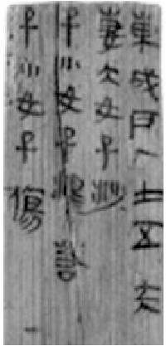
材料三 右图为出土于湖南的里耶秦简户籍簿
释文为:“东成户人士五夫,妻大女子沙,子小女子泽若,子小女子伤。”东成,为里名。户人,指户主。士五,是身份称谓,指无爵或免爵者。女子,即女性。大、小,为课役身份的标志,登记于户籍,作为征发赋役的依据。夫、沙、泽若、伤,均为人名。
[问题] (3)从材料三中可以得出秦朝的哪些历史信息?指出里耶秦简的史料价值。
[结论] (3)信息:基层治理机构是里;实行军功爵制度,社会等级分明;男耕女织个体小家庭的构成;户籍制度细密;赋役征发按照户籍登记;政府加强对民众的人身控制;使用隶书;书写载体多为竹简。
史料价值:内容上,能补文献史料记载之缺;信度上,因其为第一手史料,可信度更高。
Notes:
[结论] (3)信息:基层治理机构是里;实行军功爵制度,社会等级分明;男耕女织个体小家庭的构成;户籍制度细密;赋役征发按照户籍登记;政府加强对民众的人身控制;使用隶书;书写载体多为竹简。
史料价值:内容上,能补文献史料记载之缺;信度上,因其为第一手史料,可信度更高。

Slide 21
材料二 唐朝柳宗元《封建论》说:“今国家尽制郡邑,连置守宰,其不可变也固矣。”明末清初顾炎武《郡县论》也说:“封建之废,非一日之故也,虽圣人起,亦将变而为
郡县。”
材料三 右图为出土于湖南的里耶秦简户籍簿
释文为:“东成户人士五夫,妻大女子沙,子小女子泽若,子小女子伤。”东成,为里名。户人,指户主。士五,是身份称谓,指无爵或免爵者。女子,即女性。大、小,为课役身份的标志,登记于户籍,作为征发赋役的依据。夫、沙、泽若、伤,均为人名。
[问题] (4)据以上材料,谈谈你对秦朝建立的大一统国家是夏商周早期国家的“升级版”的认识。
Notes:
①秦朝建立了统一多民族国家,疆域广大;②建立了中央集权制度;用郡县制取代分封宗法制,用官僚政治取代贵族政治,用地缘政治取代血缘政治,政权组织结构更加紧密,管理力度更为强化;③构建了新型的国家形态和国家管理方式,有效维护了国家统一,推动了各地区各民族之间的交融和文化认同。

Slide 22
[问题] (4)据以上材料,谈谈你对秦朝建立的大一统国家是夏商周早期国家的“升级版”的认识。
[结论] (4)①秦朝建立了统一多民族国家,疆域广大;②建立了中央集权制度;用郡县制取代分封宗法制,用官僚政治取代贵族政治,用地缘政治取代血缘政治,政权组织结构更加紧密,管理力度更为强化;③构建了新型的国家形态和国家管理方式,有效维护了国家统一,推动了各地区各民族之间的交融和文化认同。
西周那种宗法血缘与政治关系互补型的国家形态——分封制已失去了存在的根据。人们为了自身的生存，必须对它进行改造，并作出结构性的整体转换，使之向纯粹的以地缘关系为基础的政治社会过渡，否则新的稳定的社会秩序就无法建立。这就是当时的大趋势，而郡县制正是顺应这种大趋势创造并选择的一种新的国家管理方法。
——摘编自马辉齐书深《中国古代分封制与郡县制之争》
Notes:
地缘政治：主要是根据地理要素和政治格局的地域形式，分析和预测世界或地区范围的战略形势和有关国家的政治行为；从天下公主到中央集权

Slide 23
二、分封制与郡县制的比较
项目 |  | 分封制 | 郡县制
不 同 点 | 建立基础 | 宗法制的血缘关系 | 大一统下的地域划分
 | 传袭制度 | 爵位、权力世袭 | 官吏由皇帝和朝廷任免
 | 与中央 关系 | 诸侯国有很强的地方独立性 | 郡县是地方行政机构,绝对服从中央
 | 官员权力 | 拥有封地和相应的爵位 | 只有俸禄,无封地
 | 官员职责 | 封地内有行政权,拥有土地管理权 | 辖区内只行使行政管理权,无土地管理权
不 同 点 | 历史作用 | 初期加强了对地方的管理,扩大了统治区域,但后期容易发展为割据势力 | 有利于中央集权和国家统一,为以后地方行政体制奠定了基础
相同点 | 都是中国古代社会重要的地方行政制度；都在一定程度上巩固统治；都在维护国家的统一等方面起了积极作用；都有利于民族交融和文化认同。
从分封制到郡县制的变化是我国地方行政制度的一次重大变革，它反映了古代中国从诸侯割据到国家统一、从地方分权到中央集权、从贵族政治到官僚政治的社会转型。

Slide 24
探究二 秦之得失
材料一 至于秦始皇……专任刑罚……赭衣（zhě 罪人）塞路,囹圄（líng yǔ 监狱）成市,天下愁怨,溃而叛之。 ——[汉]班固《汉书·刑法志》
材料二 秦之所以革之者,其为制,公之大者也;其情,私也,私其一己之威也,私其尽臣畜于我也。然而公天下之端自秦始。
——[唐中后期]柳宗元《封建论》
[问题] (1)根据材料一、材料二，分别指出班固、柳宗元对秦的态度及其着眼点。
[结论] (1)班固：认为秦朝刑法严苛，矛盾激化，暴政导致速亡，对秦朝持批判态度。着眼于对秦速亡的反思。
柳宗元：认为秦朝的郡县制是“公天下”，对秦朝持赞扬态度。着眼于为反对唐中后期的藩镇割据寻找历史依据。
Notes:
[结论] (1)班固:认为秦朝刑法严苛,矛盾激化,暴政导致速亡,对秦朝持批判态度。
着眼于对秦速亡的反思。
柳宗元:认为秦朝的郡县制是“公天下”，对秦朝持赞扬态度。
着眼于为反对唐中后期的藩镇割据寻找历史依据。
材料二翻译：秦朝之所以把分封制废除，推行郡具制，却是出于最大的公心；从秦始皇的真实情况来看，他是出于私心，是要用郡具制加强他个人的权威，要天下的人都臣服于他。但是用公心来治理天下，却是从秦朝开始的。

Slide 25
材料一 至于秦始皇……专任刑罚……赭衣塞路,囹圄成市,天下愁怨,溃而
叛之。
——[汉]班固《汉书·刑法志》
材料二 秦之所以革之者,其为制,公之大者也;其情,私也,私其一己之威也,私其尽臣畜于我也。然而公天下之端自秦始。
——[唐]柳宗元《封建论》
[问题] (2)根据材料一、材料二并结合所学知识，简析影响历史评价的因素。
[结论] (2)客观:时代背景、历史条件。
主观:历史评价者的阶级立场、研究视角、价值取向、学术功底、对史料的掌握状况、研究能力等。
Notes:
[结论] (2)客观:时代背景、历史条件。
主观:历史评价者的阶级立场、研究视角、价值取向、学术功底、对史料的掌握状况、研究能力等。

Slide 26
周秦之变
【概念解析】
秦朝与西周相比在经济、政治和社会结构方面发生的深刻变化，这是中国历史上第一次真正意义上的社会转型。周秦之变从春秋礼坏乐崩开始，到商鞅变法之际剧烈变化，并以秦始皇建立帝制中国为终点。
“周”是指封建分封制度，“秦”是指大一统郡县制度，“变”是指以秦始皇统一中国为时间节点。
——《影响深远的周秦之变》，《简读中国史》，P75
Notes:
这本书的作者指出了周秦之变的最突出的一个表现，即从分封制到郡县制。但是周秦之变绝不是只有政治方面的变化，还有经济、思想文化等方面的变化。

Slide 27
周秦之变
国家形态上，邦国联盟向专制帝国转变
社会组织上，血缘宗法向编户齐民转变
政治制度上，贵族政治向官僚政治转变
经济基础上，领主经济向地主经济转变
治国理念上，王道德治向霸道法治转变
军事体制上，贵族私兵向国家军队转变

Slide 28
高考深化练

Slide 29
1.(2012·海南卷,3)秦灭六国后,秦王嬴政兼采古史及传说中的“三皇”“五帝”之名而称“皇帝”,其首要目的是( )
A.宣扬托古改制 B.承袭华夏传统
C.突出个人功业 D.标榜君权神授
解析:C 结合所学知识可知,皇帝之称是秦始皇认为自己“德高三皇、功过五帝”,因此,把三皇与五帝的名称合为“皇帝”,他认为王的称号不足以显示自己的权势和地位,C项正确,A项说法错误;B、D两项可体现,但与题意不符。

Slide 30
2.(2010·全国新课标卷,25)柳宗元在《封建论》中评价秦始皇废封建、行郡县时说:“其为制,公之大者也……公天下之端自秦始。”郡县制为“公天下”之开端,主要体现在( )
A.百姓不再是封君的属民
B.更有利于皇帝集权
C.制度法令的统一
D.依据才干政绩任免官吏
解析:D 由材料可知,唐朝的柳宗元肯定郡县制。郡县制下主要官吏由中央任命,主要依据才干政绩。相较于原来的贵族世袭,依据血缘任官,具有一定的开放性,故选D项;A、B、C三项均不符合题意。

Slide 31
3.(2015·海南卷,2)《三国志》称秦始皇“罢侯置守,设官分职,不与古同”。这是指秦朝实行了( )
A.郡县制 B.分封制
C.井田制 D.宗法制
解析:A 从宗法分封制向君主专制中央集权制的发展是教材重点讲授的内
容,而秦朝正是郡县制的确立时期,郡县制是秦朝统一后在废除分封制的基础上在全国推行的一种政治制度,主要官吏由中央直接任免,A项正确;分封制和宗法制是材料中所说的“古”代的政治制度,B、D两项即可排除;C项主要是实行于西周的土地制度,可排除。

Slide 32
4.(2021·浙江1月选考,28,节选)统一多民族国家的形成与发展,奠定了中华民族伟大复兴的历史文化基础。阅读材料,回答问题。
材料一 秦并海内,兼诸侯,南面称帝,以养四海。天下之士斐然乡风。若是者何也?曰:近古之无王者久矣。周室卑微,五霸既殁,令不行于天下,是以诸侯力政,强侵弱,众暴寡,兵革不休,士民罢敝。今秦南面而王天下,是上有天子也。既元元之民冀得安其性命,莫不虚心而仰上。
——引自司马迁《史记》
(1)根据材料一和所学知识,概括“元元之民”“莫不虚心而仰上”的原因。从统一多民族国家的角度,阐述“秦并海内”和“大一统”政体建立的意义。
答案:(1)原因:战国时期频繁的战争给人民带来无穷灾难,秦的统一顺应了
民心。
意义:开创了中华民族国家统一的新纪元,奠定了中国统一多民族中央集权国家的基本疆域,“大一统”政体为中国统一多民族国家的形成和巩固奠定了基本格局。

Slide 33
答案:(1)原因:战国时期频繁的战争给人民带来无穷灾难,秦的统一顺应了
民心。
意义:开创了中华民族国家统一的新纪元,奠定了中国统一多民族中央集权国家的基本疆域,“大一统”政体为中国统一多民族国家的形成和巩固奠定了基本格局。

